Slide 1
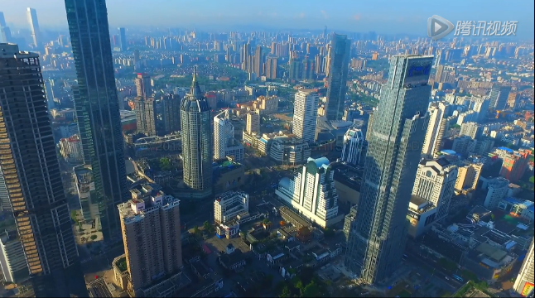
企业管理培训 - 执行力
xiazaii

Slide 2
执行力
执行力培训，主要通过对执行力与人才管理内容进行系统的培训，以提升对企业执行的能力，最大程度实现执行力的提升

Slide 3
目录
Contents
1
2
执行力概念
提升执行力
3
执行力理念

Slide 4
目录
1
执行力概念

Slide 5
什么是执行力
企业Logo
执行力就是按照公司的要求不择不扣的把事情执行到底
1
3
2
执行力就是贯彻公司战略意图，完成预定目标的操作能力
执行力就是能够按照领导的安排，在时限内保质保量完成任务的能力

Slide 6
打造执行力抓好三个核心
企业Logo
没有执行力就没有竞争力，不解决执行问题，再美丽的蓝图也只会是水中月、镜中花。要想解决企业战略执行问题就必须要抓好三个核心人员流程、战略流程和运营流程
人员流程
战略流程
运营流程

Slide 7
人员流程
企业Logo
人员流程是执行力的第一位核心，因为人员可以保证战略和运营，离开人员谈战略与运营没有意义，战略与运营的好坏得看什么人来
准确而深入地评估员工
01
02
鉴别与培养人才的体系
04
03
重视高端人才发展工作
建立自己的人才储备库

Slide 8
战略流程
企业Logo
01
战略能够把公司的优势进行合理发挥
02
战略能够是公司发展机遇和转型机会
战略流程排第二，因为战略一旦错了，运营得越积极，问题会越糟糕，战略是公司正常运营的根本保障
03
战略能够避免公司劣势，避免错误
04
战略能够适度挑战公司执行力的条件

Slide 9
运营流程
企业Logo
第三是运营流程，它是执行的具体表现，没有详尽的运营步骤与机制是无法让人员得力与战略落地
运营流程即战略目标的具体分解，详尽的计划加上积极的行动才能保证战略的落地
01
02
运营流程即考虑人员问题又考虑战略问题，是彼此连结的枢纽和纽带

Slide 10
目录
2
提升执行力

Slide 11
提升执行力
企业Logo
01
提升执行力直接关系到企业安全、健康、和谐发展问题，企业必须不断提高执行力建设
02
提升执行力是完善企业制度的一种直接体现，企业发展需要一个好的制度作保证，以达到事半功倍的效果

Slide 12
提升个人执行力
企业Logo
说对话办对事
效率做事
乐在工作

Slide 13
效率做事
企业Logo
会反省
做计划
必关注
可执行
懂观念
要分类

Slide 14
乐在工作
企业Logo
打造团队精神
6
1
创造共同愿景
合理奖惩制度
5
2
尊重每名员工
4
3
赞美每名员工
目标激励员工
乐在工作

Slide 15
说对话，办对事
企业Logo
成功人士，他们不随波逐流，有自己的想法与作风他们对自己了解相当清楚，并且肯定自己，日子过得很开心
做对事，并能够坚持下来，不因偶尔的失败而放弃，不因他人的集体性选择而盲从，才有可能品尝到胜利的果实

Slide 16
提升组织执行力
企业Logo
01
执行的三个核心流程
02
组织执行力七大误区
03
如何有效的执行战略

Slide 17
三个流程
企业Logo
1
用对的人
三个流程
2
做对的事
3
把事做对

Slide 18
七大误区
企业Logo
七大误区
战略是管理者的事，执行是员工的事
用人不疑、疑人不用
管理制度变来变去，朝令夕改
制度变形，熟人环境没有规则
管理者没有常抓不懈
差不多就行
策略与制度本身不具有执行性

Slide 19
执行战略
企业Logo
战略失败的四大原因
1
5%的员工理解企业战略
2
85%的管理层花费在讨论战略上的时间少于每月1小时
3
25%的经理人将企业战略与部门目标连接
4
60%的组织不能将预算与战略有机结合

Slide 20
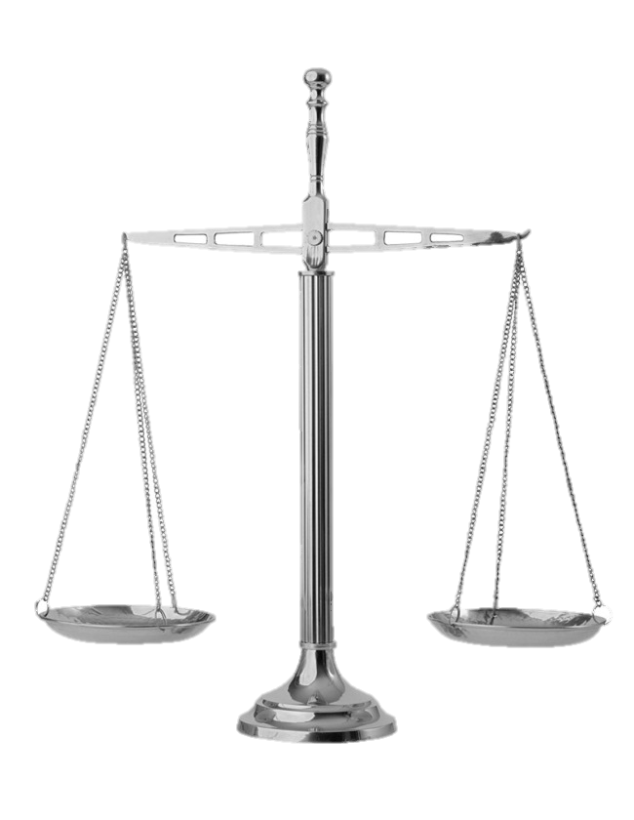
执行战略
企业Logo
运用平衡计卡有效执行战略
产权关系
战略业务
资源整合
企业文化
公司发展
行业特点

Slide 21
目录
3
执行力理念

Slide 22
执行四大作风
企业Logo
对个人而言执行力就是办事能力；对团队而言执行力就是战斗力；对企业而言执行力就是经营能力。执行力要成为一种强势，必须要把握执行制胜的二十四字真经认同文化、统一观念、明确目标、细化方案、强化执行和严格考核
四大作风
信守承诺
拒绝借口
坚决执行
永不服输

Slide 23
如何做领导者
企业Logo
聚人先造梦：成为有跟随着的领导
做事先安人：用对人做对事
育人先育魂：善用文化的力量

Slide 24
执行四大原则
企业Logo
1
愿景统一原则——自动自发，为结果负责
2
多走半步原则——主动承担，消除隔阂
3
环环相扣原则——系统的执行动力和压力
4
细节魔鬼原则——成败决定于细节

Slide 25
感谢您的观看！
xiazaii

